Slide 1





Slide 2

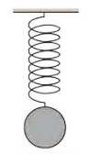




Chuyển động của một vật gắn trên lò xo (khi bỏ qua ma sát và sức cản không khí) được cho bởi phương trình sau:
Ở đó $x$ tính bằng centimet và thời gian t tính bằng giây.
Hình 9.9
Tìm gia tốc tức thời của vật tại thời điểm $t=5$ giây

Slide 3


1 . KHÁI NIỆM ĐẠO HÀM CẤP HAI .
3
Nhận biết đạo hàm cấp hai của một hàm số
a) Gọi $g(x)$ là đạo hàm của hàm số $y=sin\left(2x+\frac{π}{4}\right)$. Tìm $g(x)$
b) Tính đạo hàm của hàm số $y=g(x)$

Slide 4


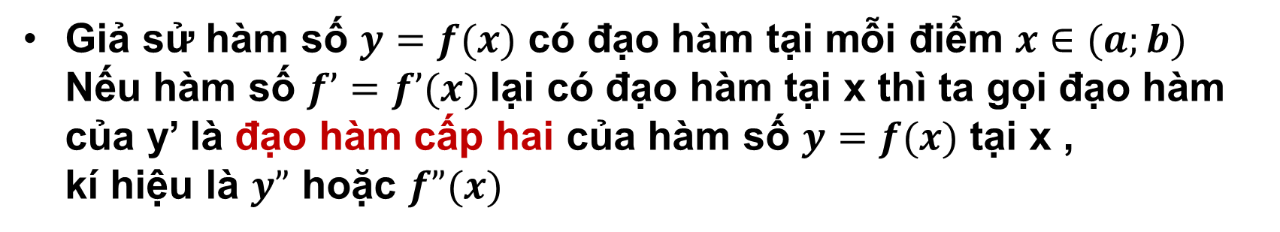
1 . KHÁI NIỆM ĐẠO HÀM CẤP HAI .
Giả sử hàm số $y=f(x)$ có đạo hàm tại mỗi điểm $x∈(a;b)$ Nếu hàm số $f’=f’(x)$lại có đạo hàm tại x thì ta gọi đạo hàm của y’ là đạo hàm cấp hai của hàm số $y=f(x)$ tại x , kí hiệu là $y”$ hoặc $f”(x)$

Slide 5



1 . KHÁI NIỆM ĐẠO HÀM CẤP HAI .
Tính đạo hàm cấp hai của hàm số $y=x^{2}+e^{2x−1}$
Từ đó tính $y”(0)$
1
Ta có :
Vậy đạo hàm cấp hai của hàm số đã cho là
Khi đó ta có :

Slide 6


1 . KHÁI NIỆM ĐẠO HÀM CẤP HAI .
Tính đạo hàm cấp hai của các hàm số sau :
1

Slide 7


2 . Ý NGHĨA CƠ HỌC CỦA ĐÀO HÀM CẤP HAI .
Nhận biết ý nghĩa cơ học của đạo hàm cấp hai.
Xét một chuyển động có phương trình $s=4cos2πt$
Tìm vận tốc tức thời của chuyển động tại thời điểm t
Tính gia tốc tức thời tại thời điểm t.
a) Ta có :
Vậy vận tốc tức thời của chuyển động tại thời điểm t là $−8πsin2πt$

Slide 8

2 . Ý NGHĨA CƠ HỌC CỦA ĐÀO HÀM CẤP HAI .
Ý nghĩa cơ học của đạo hàm cấp hai Một chuyển động có phương trình $s=f(t)$ thì đạo ham cấp hai (nếu có) của hàm số f(t) là gia tốc tức thời của chuyển động. Ta có :

Slide 9
2 . Ý NGHĨA CƠ HỌC CỦA ĐÀO HÀM CẤP HAI .
Giải bài toán trong tình huống mở đầu .
2
Vận tốc của vật tại thời điểm t là :
Gia tốc tức thời của vật tại thời điểm t là :
Tại thời điểm $t=5$ , gia tốc của vật là :

Slide 10


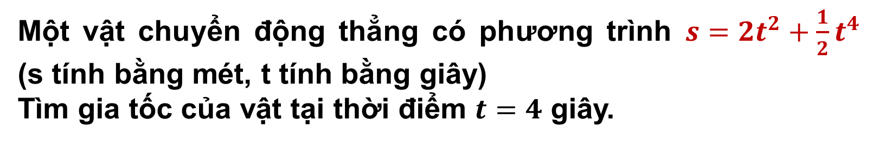
Một vật chuyển động thẳng có phương trình $s=2t^{2}+\frac{1}{2}t^{4}$ (s tính bằng mét, t tính bằng giây)
Tìm gia tốc của vật tại thời điểm $t=4$ giây.
Vận tốc tại thời điểm t là
Gia tốc tức thời của vật tại thời điểm t là
Tại thời điểm t = 4 giây, gia tốc của vật là

Slide 11



Slide 12

9.13
Cho hàm số $f\left(x\right)=x^{2}e^{x}$ . Tính $f"(0)$
Ta có :
Vậy

Slide 13
Tính đạo hàm cấp hai của các hàm số sau :
9.14

Slide 14

9.15
Cho hàm số $P\left(x\right)=ax^{2}+bx+3$ (a, b là hằng số)
Tìm a, b biết $P^{′}\left(1\right)=0$ và $P"(1)=−2$
Ta có :

Slide 15

Cho hàm số $f\left(x\right)=2\sin^{2}\left(x+\frac{π}{4}\right)$
Chứng minh rằng $\left|f"(x)\right|≤4$ với mọi $x$.
9.16
Ta có :
Mặt khác :

Slide 16
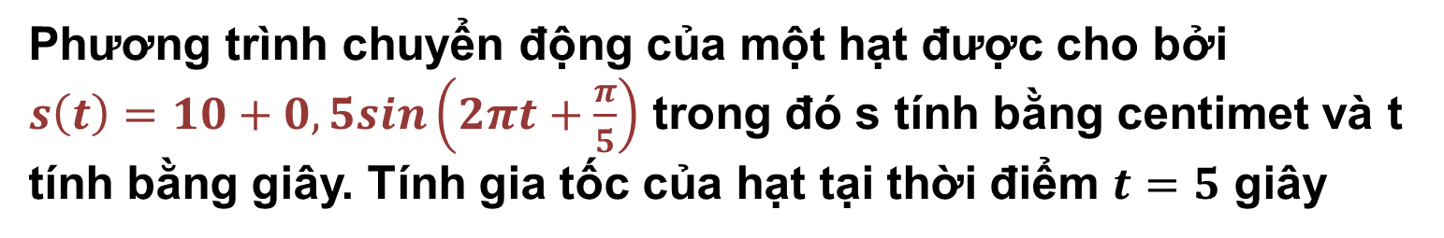
Phương trình chuyển động của một hạt được cho bởi $s\left(t\right)=10+0,5sin\left(2πt+\frac{π}{5}\right)$ trong đó s tính bằng centimet và t tính bằng giây. Tính gia tốc của hạt tại thời điểm $t=5$ giây
9.17
Vận tốc tại thời điểm t là :
Gia tốc tức thời của vật tại thời điểm t là :
Tại thời điểm t = 5 giây, gia tốc của vật là

Slide 17





